Slide 1
Teoria dei Segnali
Corso di Laurea:
Scienze Nautiche Aeronautiche e Meteo-Oceanografiche
Anno Accademico: 2022/2023
Crediti: 9 CFU
Docente: Giampaolo Ferraioli

Slide 2
Sommario
Proprietà della TF
Calcolo della TF per segnali Notevoli mediante le proprietà
Esempi

Slide 3
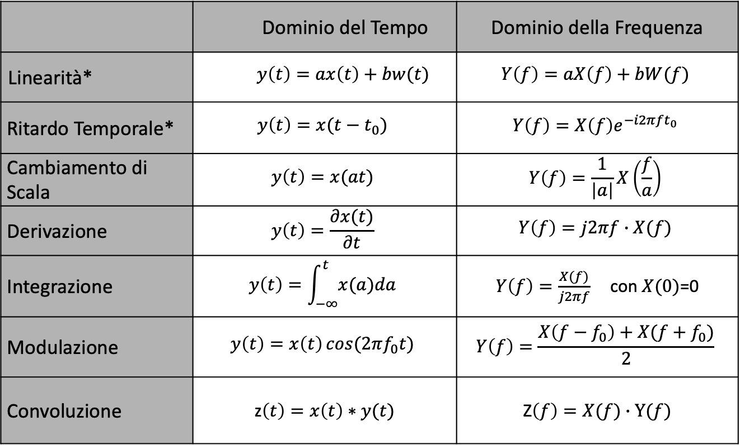
Proprietà della FT
 | Dominio del Tempo | Dominio della Frequenza
Linearità* | $$y\left(t\right)=ax\left(t\right)+bw(t)$$ | $$Y\left(f\right)=aX\left(f\right)+bW(f)$$
Ritardo Temporale* | $$y\left(t\right)=x(t−t_{0})$$ | $$Y\left(f\right)=X\left(f\right)e^{−i2πft_{0}}$$
Cambiamento di Scala | $$y\left(t\right)=x(at)$$ | $$Y\left(f\right)=\frac{1}{\left|a\right|}X\left(\frac{f}{a}\right)$$
Derivazione | $$y\left(t\right)=\frac{∂x(t)}{∂t}$$ | $$Y\left(f\right)=j2πf∙X(f)$$
Integrazione | $$y\left(t\right)=\int_{−∞}^{t}{x(a)da}$$ | $Y\left(f\right)=\frac{X(f)}{j2πf}$con $X(0)$=0
Modulazione | $$y\left(t\right)=x\left(t\right)\cos{(2πf_{0}t)}$$ | $$Y\left(f\right)=\frac{X\left(f−f_{0}\right)+X(f+f_{0})}{2}$$
Convoluzione | z$\left(t\right)=x\left(t\right)∗y(t)$ | Z$\left(f\right)=X(f)∙Y(f)$
*Con dimostrazione

Slide 4
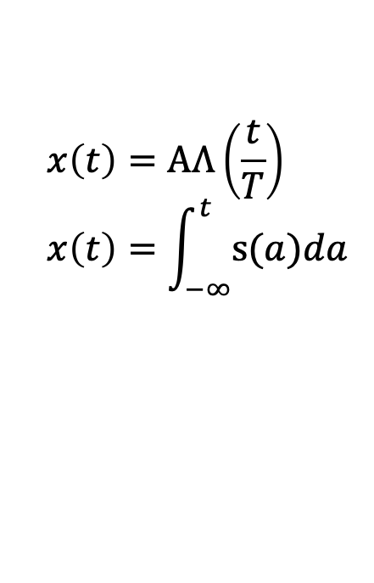
Proprietà della FT
Finestra Triangolare (Ritardo Temporale, Linearità e Integrazione)
$$x\left(t\right)=AΛ\left(\frac{t}{T}\right)$$
$$x\left(t\right)=\int_{−∞}^{t}{s(a)da}$$
$$s\left(t\right)=\frac{A}{T}rect\left(\frac{t+\frac{T}{2}}{T}\right)−\frac{A}{T}rect\left(\frac{t−\frac{T}{2}}{T}\right)$$

Slide 5
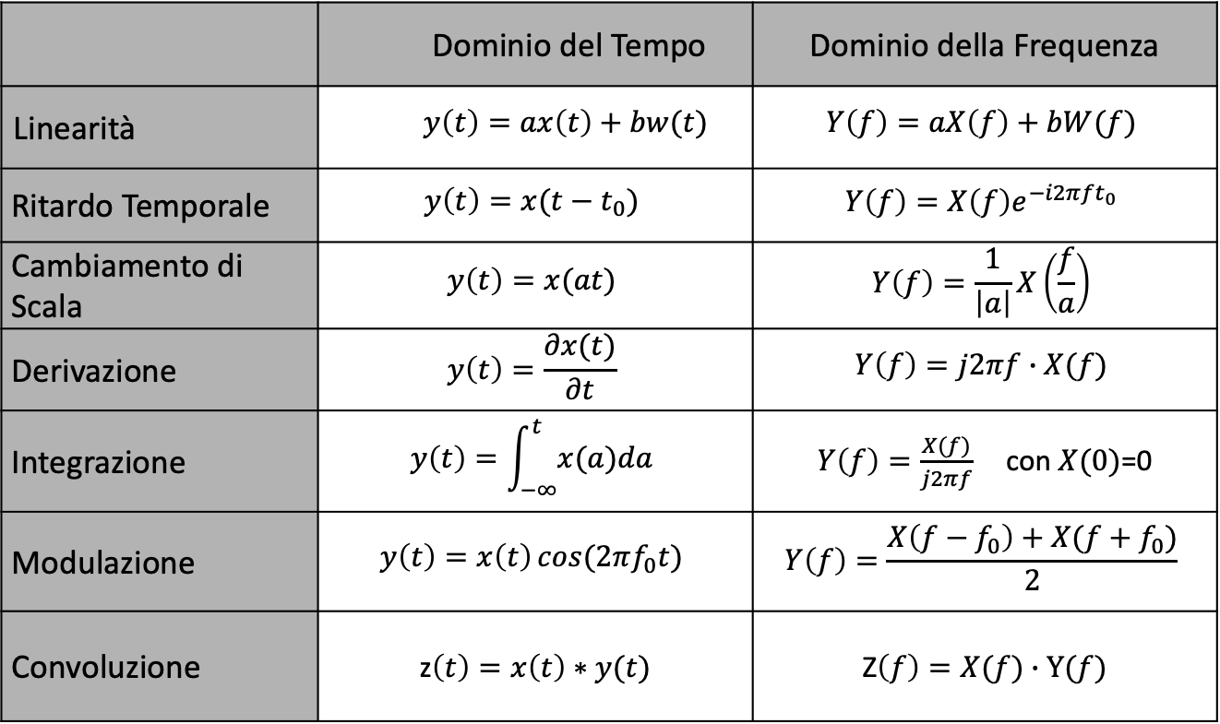
Proprietà della FT
 | Dominio del Tempo | Dominio della Frequenza
Linearità | $$y\left(t\right)=ax\left(t\right)+bw(t)$$ | $$Y\left(f\right)=aX\left(f\right)+bW(f)$$
Ritardo Temporale | $$y\left(t\right)=x(t−t_{0})$$ | $$Y\left(f\right)=X\left(f\right)e^{−i2πft_{0}}$$
Cambiamento di Scala | $$y\left(t\right)=x(at)$$ | $$Y\left(f\right)=\frac{1}{\left|a\right|}X\left(\frac{f}{a}\right)$$
Derivazione | $$y\left(t\right)=\frac{∂x(t)}{∂t}$$ | $$Y\left(f\right)=j2πf∙X(f)$$
Integrazione | $$y\left(t\right)=\int_{−∞}^{t}{x(a)da}$$ | $Y\left(f\right)=\frac{X(f)}{j2πf}$con $X(0)$=0
Modulazione | $$y\left(t\right)=x\left(t\right)\cos{(2πf_{0}t)}$$ | $$Y\left(f\right)=\frac{X\left(f−f_{0}\right)+X(f+f_{0})}{2}$$
Convoluzione | z$\left(t\right)=x\left(t\right)∗y(t)$ | Z$\left(f\right)=X(f)∙Y(f)$

Slide 6
Proprietà della FT
Finestra Triangolare (Ritardo Temporale, Linearità e Integrazione)
$$x\left(t\right)=AΛ\left(\frac{t}{T}\right)$$
$$x\left(t\right)=\int_{−∞}^{t}{s(a)da}$$
$$s\left(t\right)=\frac{A}{T}rect\left(\frac{t+\frac{T}{2}}{T}\right)−\frac{A}{T}rect\left(\frac{t−\frac{T}{2}}{T}\right)$$
$$S\left(f\right)=\frac{A}{T}Tsinc\left(fT\right)e^{i2πf\frac{T}{2}}−\frac{A}{T}Tsinc\left(fT\right)e^{−i2πf\frac{T}{2}}=$$
$$=Asinc(fT)\left[e^{iπfT}−e^{−iπfT}\right]=2jAsinc(fT)sin(πfT)$$

Slide 7
Proprietà della FT
 | Dominio del Tempo | Dominio della Frequenza
Linearità | $$y\left(t\right)=ax\left(t\right)+bw(t)$$ | $$Y\left(f\right)=aX\left(f\right)+bW(f)$$
Ritardo Temporale | $$y\left(t\right)=x(t−t_{0})$$ | $$Y\left(f\right)=X\left(f\right)e^{−i2πft_{0}}$$
Cambiamento di Scala | $$y\left(t\right)=x(at)$$ | $$Y\left(f\right)=\frac{1}{\left|a\right|}X\left(\frac{f}{a}\right)$$
Derivazione | $$y\left(t\right)=\frac{∂x(t)}{∂t}$$ | $$Y\left(f\right)=j2πf∙X(f)$$
Integrazione | $$y\left(t\right)=\int_{−∞}^{t}{x(a)da}$$ | $Y\left(f\right)=\frac{X(f)}{j2πf}$con $X(0)$=0
Modulazione | $$y\left(t\right)=x\left(t\right)\cos{(2πf_{0}t)}$$ | $$Y\left(f\right)=\frac{X\left(f−f_{0}\right)+X(f+f_{0})}{2}$$
Convoluzione | z$\left(t\right)=x\left(t\right)∗y(t)$ | Z$\left(f\right)=X(f)∙Y(f)$

Slide 8
Proprietà della FT
Finestra Triangolare (Ritardo Temporale, Linearità e Integrazione)
$$x\left(t\right)=AΛ\left(\frac{t}{T}\right)$$
$$x\left(t\right)=\int_{−∞}^{t}{s(a)da}$$
$$s\left(t\right)=\frac{A}{T}rect\left(\frac{t+\frac{T}{2}}{T}\right)−\frac{A}{T}rect\left(\frac{t−\frac{T}{2}}{T}\right)$$
Medesimo risultato mediante la convoluzione
$$S\left(f\right)=\frac{A}{T}Tsinc\left(fT\right)e^{i2πf\frac{T}{2}}−\frac{A}{T}Tsinc\left(fT\right)e^{−i2πf\frac{T}{2}}=$$
$$=Asinc(fT)\left[e^{iπfT}−e^{−iπfT}\right]=2jAsinc(fT)sin(πfT)$$
$$X\left(f\right)=\frac{S(f)}{j2πf}=\frac{2jAsinc(fT)sin(πfT)}{j2πf}=\frac{ATsinc(fT)sin(πfT)}{πfT}=AT{sinc}^{2}(fT)$$
$x\left(t\right)$ reale e pari, $X\left(f\right)$ è reale

